Slide 1
Использование учебника «Spotlight» как инструмента формирования читательской грамотности
Подготовила: Горблянская С.В., учитель английского языка МБОУ «Винницкая школа»

Slide 2
Цитаты и определения
«Функционально грамотный человек способен использовать все постоянно приобретаемые в течение жизни знания, умения и навыки для решения максимально широкого диапазона жизненных задач в различных сферах человеческой деятельности, общения и социальных отношений»
А.А. Леонтьев
(филолог, лингвист, автор монографии
«Язык, речь, речевая деятельность»)

Slide 3
Читательская грамотность –
способность человека понимать и использовать письменные тексты, размышлять о них и заниматься чтением для того, чтобы достигать своих целей, расширять свои знания и возможности, участвовать в социальной жизни.
(Из материалов исследования ПИЗА)

Slide 4
Выделяют три группы читательских умений:
Ориентация в содержании текста
Преобразование и интерпретация текста
Оценка информации
Овладение этими умениями и означает «смысловое чтение», которое является фундаментом всех обозначенных в новом стандарте результатов образования.

Slide 5
Этапы развития навыков чтения на уроках иностранного языка
pre-reading (предтекстовый)
while-reading (текстовый)
post-reading (послетекстовый)

Slide 6
P
Pre-reading (предтекстовый этап)
Цели предтекстового этапа:
определить/ сформулировать речевую задачу для первого прочтения.
создать необходимый уровень мотивации у учащихся.
по возможности сократить уровень языковых и речевых трудностей.
Можно выделить следующие группы упражнений:
Упражнения на соотнесение слова с темой
Упражнения на понимание лексико-тематической основы текста
Упражнения в работе с заглавием текста
Упражнение в опознавании интернационализмов

Slide 7
While-reading (текстовый этап)
Цели текстового этапа:
Проконтролировать степень сформированности различных языковых навыков и речевых умений.
Продолжить формирование соответствующих навыков и умений.
На данном этапе учитель может предложить учащимся:
найти ответы на предложенные вопросы;
подтвердить правильность или ложность утверждений, либо выявить, что в тексте не упомянуто;
составить предложения по порядку;
найти соответствия;
выполнить задание на множественный выбор;
подобрать подходящий заголовок к каждому из абзацев;
догадаться о значении слова или слов по контексту, какой из предложенных переводов слова наиболее точно отражает его значение в данном контексте;
восполнить недостающую информацию
во время чтения текста заполните таблицу

Slide 8
Post-reading (послетекстовый)
Цели послетекстового этапа:
Использовать ситуацию текста в качестве языковой, речевой, содержательной опоры для развития умений в устной и письменной речи.
На этом этапе учитель может предложить учащимся:
выявить новое из прочитанного текста
высказать свое мнение по поводу прочитанного;
опровергнуть утверждения или согласиться с ними;
доказать или охарактеризовать что-то;
составить план текста, выделив его основные мысли;
пересказать/кратко изложить содержание текста;
рассказать текст от лица главного героя;
вставить в текст пропущенные слова или выражения;
составить синквейн.

Slide 9
Виды чтения

Slide 10
ОБУЧЕНИЕ ОЗНАКОМИТЕЛЬНОМУ, ПРОСМОТРОВОМУ ЧТЕНИЮ
Предтекстовый этап: прочитайте опорные слова и словосочетания текста и назовите его тему;
выпишите ключевы еслова и словосочетания, составляющие тематическую основу текста;
составьте цепочку из основных фактов текста, в которой ключевые слова были бы связаны по смыслу;
назовите предложение, которое служит для связи смысловых частей текста;
прочтите абзац и постарайтесь понять его без словаря;
разделите текст на вводную часть (зачин), информационную (основную) часть и заключительную (концовку);
попробуйте определить тему текста по иллюстрации (чертежу);
скажите, о чем, судя по заглавию (рисункам, графикам и концовке), может идти речь в данном тексте; прочтите текст, найдите подтверждение или опровержение вашему предложению.
Текстовый этап: прочтите первый абзац текста и найдите в нем предложение, содержащее основную информацию;
назовите основные проблемы, затронутые в тексте;
найдите главные факты текста;
расположите следующие предложения текста в логической последовательности;
составьте список вопросов к тексту;
подготовьте план пересказа текста;
подтвердите достоверность суждений о …;
поясните главную мысль текста своими словами;
Послетекстовый этап: прочтите текст и выразите свое согласие (несогласие) с приведенными ниже утверждениями;
ответьте на вопросы по тексту;
перескажите текст на родном языке;
выразите свое отношение к прочитанному;
.

Slide 11
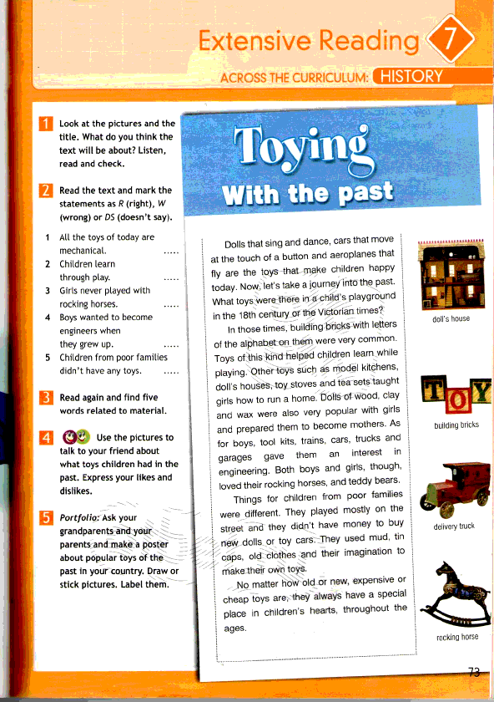
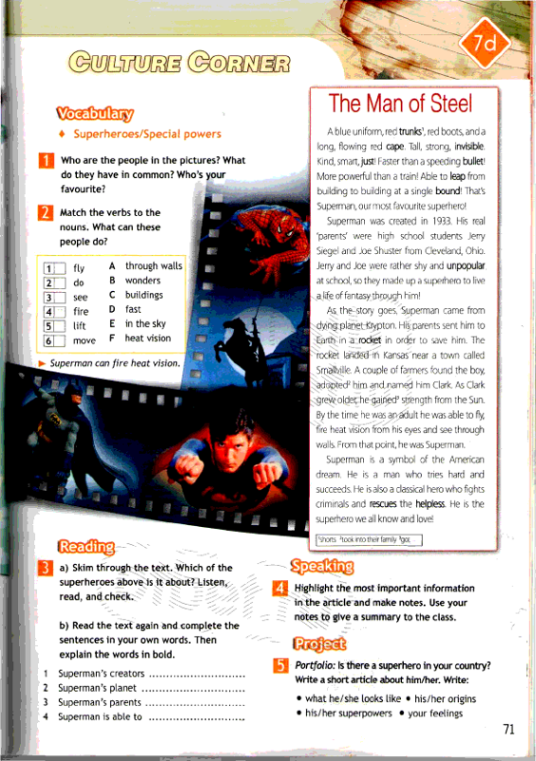
Просмотровое чтение

Slide 12
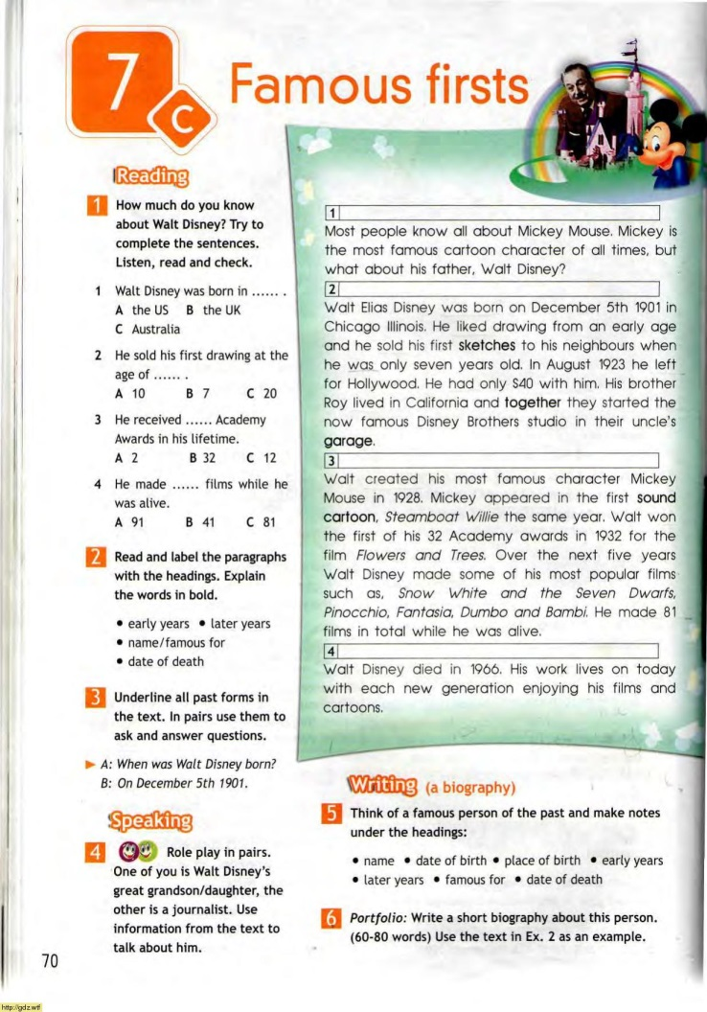
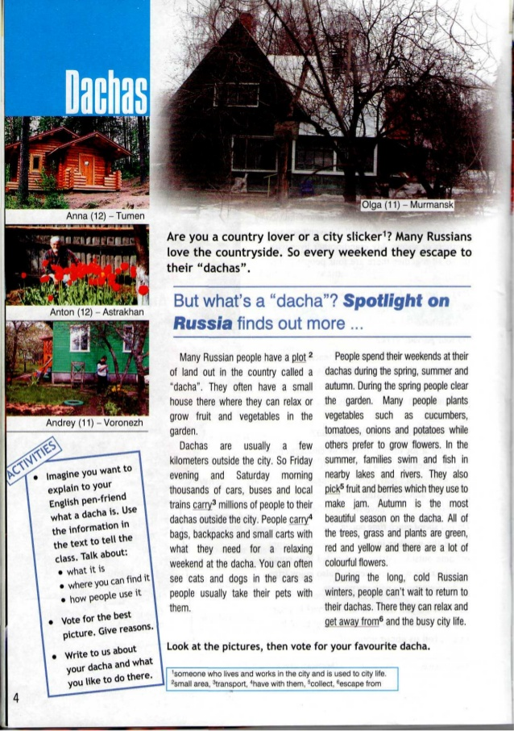
Ознакомительное чтение

Slide 13
ОБУЧЕНИЕ ИЗУЧАЮЩЕМУ ЧТЕНИЮ
Предтекстовый этап:
Выполните частичный перевод предложений на родной язык.
Найдите существительное (прилагательное, глагол) в
каждой группе слов.
Назовите слово, с которым ассоциируются все слова данного тематического ряда.
Найдите в тексте и выпишите существительные, образованные от глагола (прилагательного).
Выберите предложения, содержащие пассивный залог (сложное дополнение и т.д.), объясните по каким признакам вы установили грамматическую форму.
Назовите исходную форму данных слов.
Текстовый этап
прочтите текст и перечислите вопросы, освещаемые в нем;
прочтите текст и расположите пункты плана согласно логике повествования;
прочтите вслух все глаголы, передающие динамику повествования;
выберите из данного абзаца прилагательные и наречия, которые служат для описания…;
прочтите текст и передайте его основную идею несколькими предложениями.
Послетекстовый этап
используя материал текста, ответьте на вопросы;
расположите предложения в той последовательности, в которой они даны в тексте;
используя факты из текста, расскажите о …;
перескажите текст, используя план и выписанные словосочетания;
охарактеризуйте персонажей (время действия) своими словами;
выразите свое отношение к прочитанному;
прочтите про себя текст и выделите то новое, что вы узнали из него;
составьте аннотацию к тексту.

Slide 14
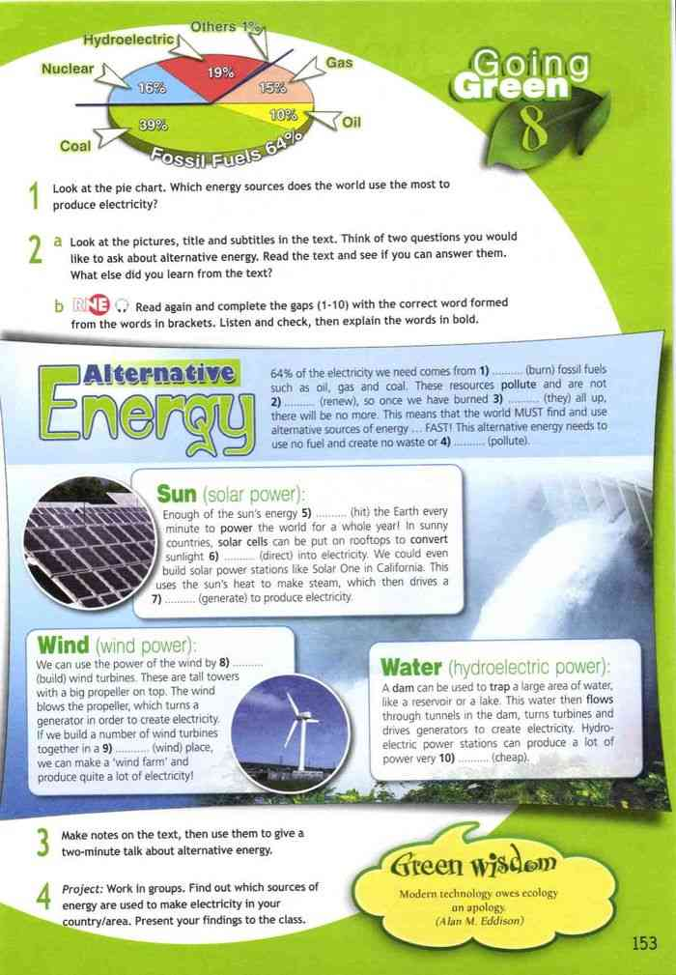
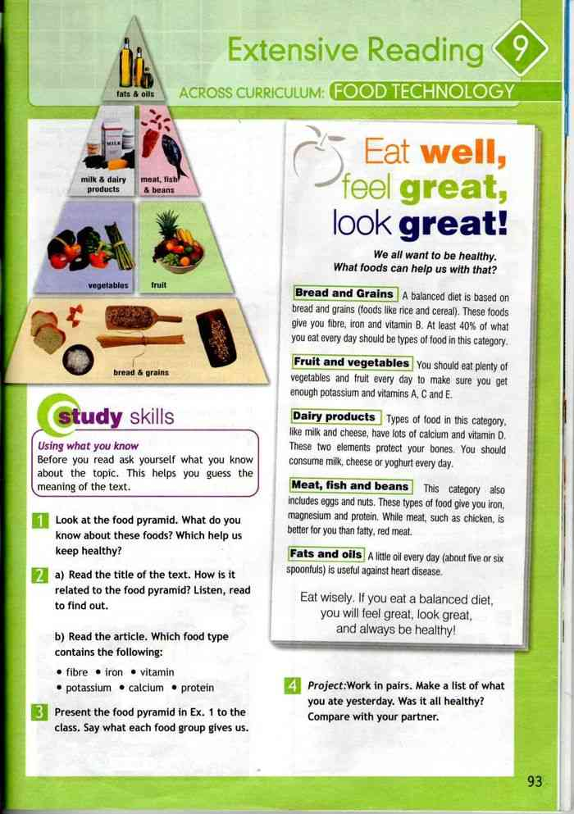
Изучающее чтение

Slide 15
ОБУЧЕНИЕ ПОИСКОВОМУ ЧТЕНИЮ
Предтекстовый этап
установите, есть ли часть, в которой перечисляются основные темы статьи;
найдите в
конце вводного раздела статьи перечень вопросов, освещаемых в ней;
Текстовый этап
просмотрите текст и скажите, для какой категории читателей он может представлять интерес и почему;
скажите, какому из указанных вопросов уделяется в статье особое внимание;
отметьте в тексте места, дающие ответы на предложенные вопросы;
Послетекстовый этап
зачитайте из текста факты, которые относятся к теме…;
подчеркните в тексте определение (вывод, термин).
При обнаружении искомой информации цель поискового чтения достигнута

Slide 16
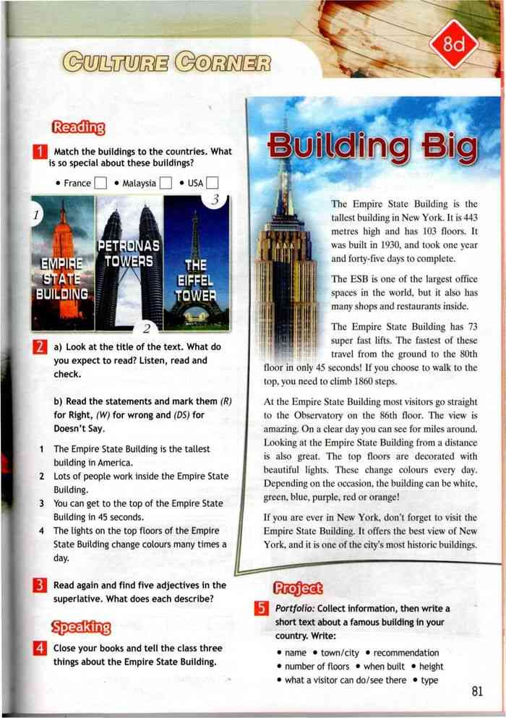
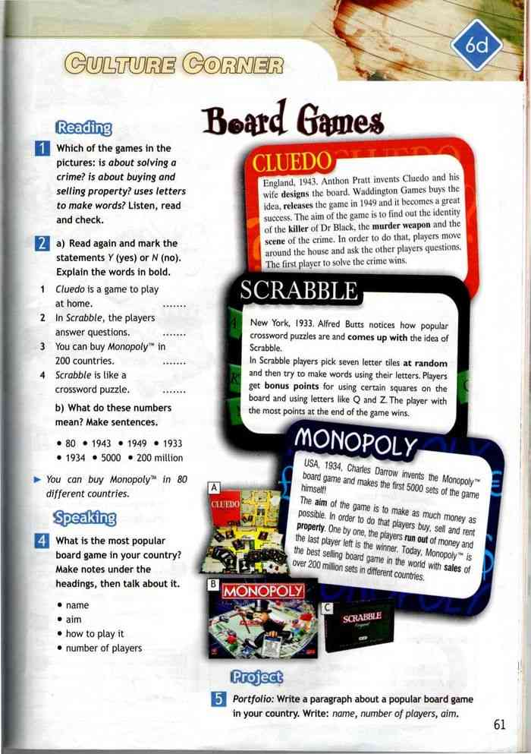
Поисковое чтение

Slide 17
Форматы текстов
Несплошные
Смешанные
Составные
Сплошные

Slide 18

Форматы текстов
Сплошные тексты. (без визуальных изображений)
Несплошные тексты
(таблицы, диаграммы, объявления, расписания)
Смешанные тексты
(совмещают сплошные и несплошные )
Составные тексты
(несколько текстов разных по формату, но одинаковых по теме)

Slide 19
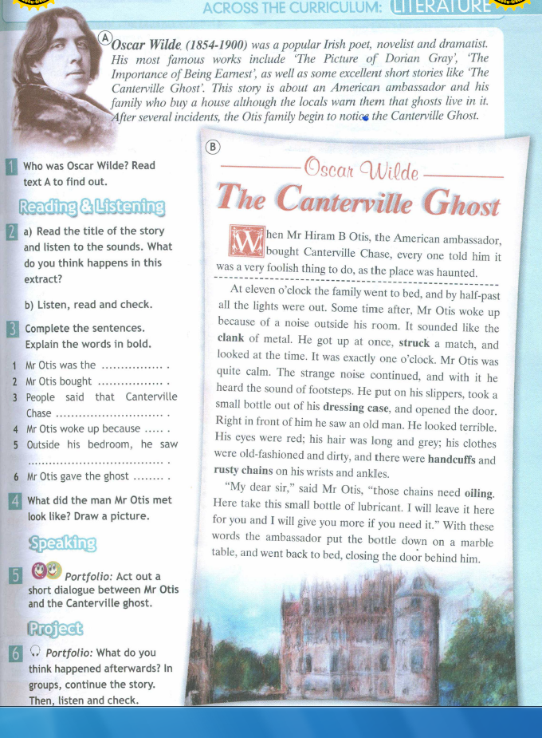
1 группа
№ | Модуль | 2 Extensive reading
1 | Тема | Кентервильское приведение
2 | Формат текста | Сплошной
3 | Группа читательских умений | Ориентация в содержании текста
4 | Стратегии | Ознакомительное чтение (понимание основного содержания текста)
5 | Формируемые умения | - устанавливать логическую последовательность основных фактов текста

Slide 20
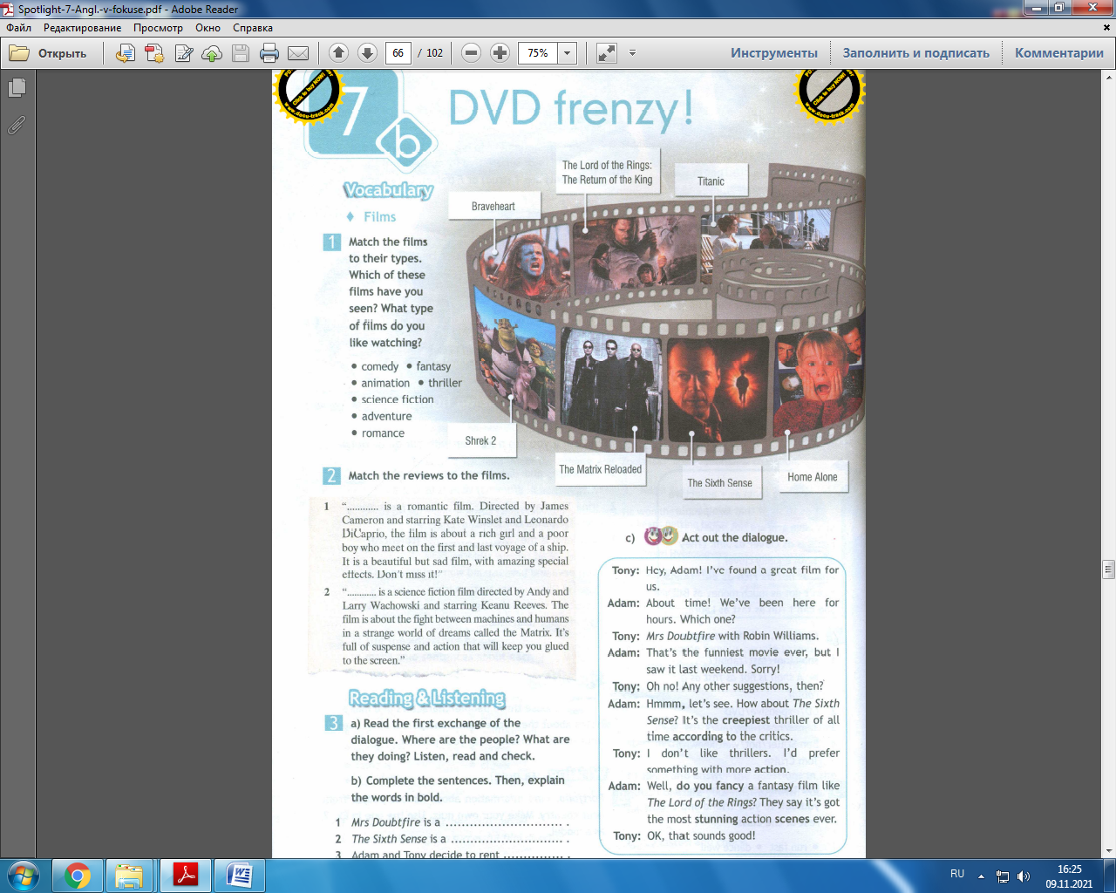
1 группа
№ | Модуль | 7b
1 | Тема | DVD-мания
2 | Формат текста | Сплошной
3 | Группа читательских умений | Преобразование и интерпретация текста
4 | Стратегии | Ознакомительное чтение (понимание основного содержания текста)
5 | Формируемые умения | - оценивать прочитанное, сопоставлять факты в рамках различных культур.

Slide 21
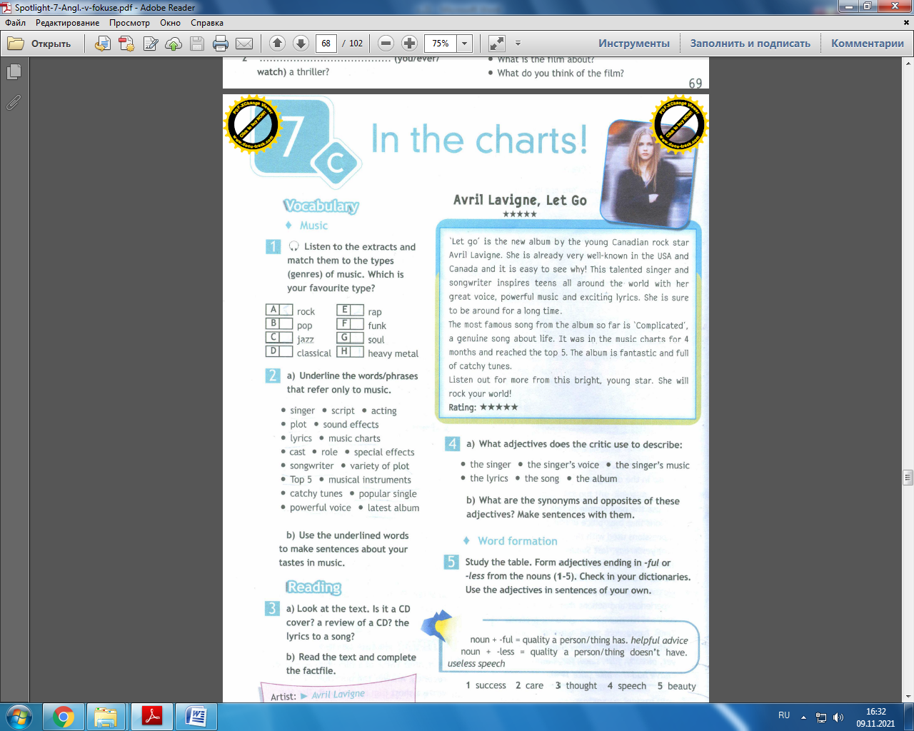
1 группа
№ | Модуль | 7с
1 | Тема | На вершине рейтингов популярности!
2 | Формат текста | Сплошной
3 | Группа читательских умений | Преобразование и интерпретация текста
4 | Стратегии | Ознакомительное чтение (понимание основного содержания текста)
5 | Формируемые умения | вычленять причинно-следственные связи в тексте; - интерпретировать прочитанное — выражать своё мнение, соотносить со своим опытом на основе его информационной переработки.

Slide 22
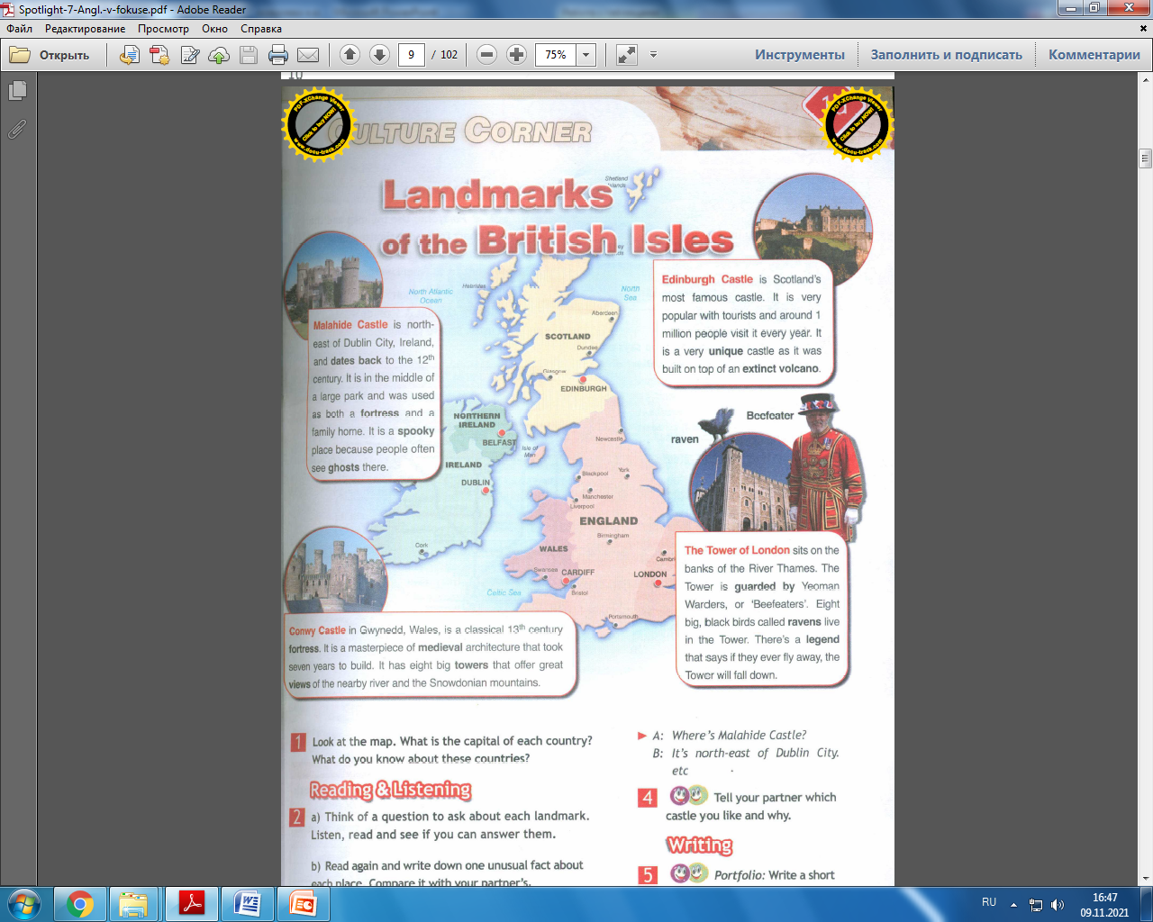
2 группа
№ | Модуль | 1d
1 | Тема | Достопримечательности Британских островов
2 | Формат текста | Несплошной
3 | Группа читательских умений | Ориентация в логико-смысловой структуре текста
4 | Стратегии | Просмотровое чтение
5 | Формируемые умения | — устанавливать логическую последовательность основных фактов текста -определять тему, основное содержание текста по заголовку

Slide 23
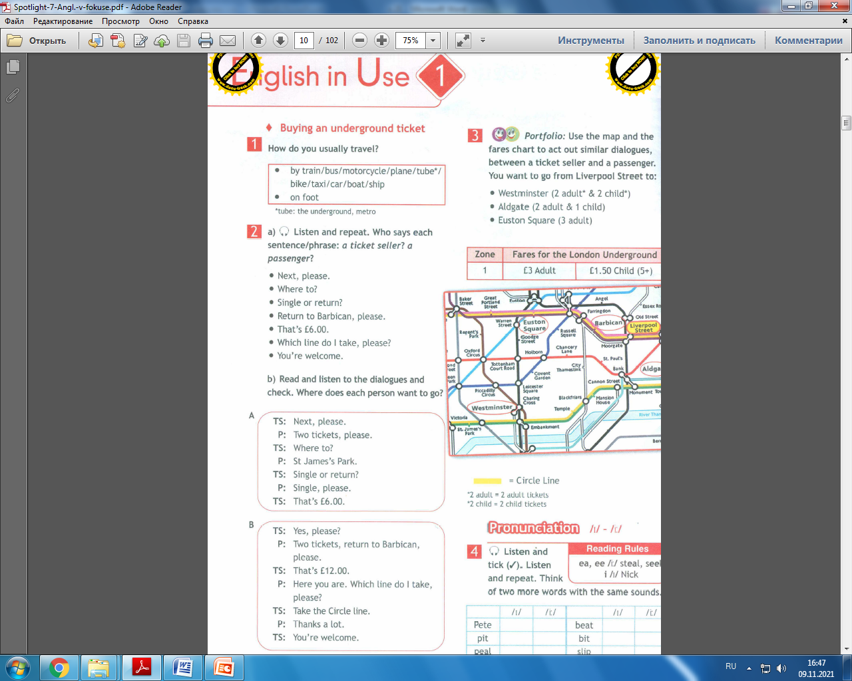
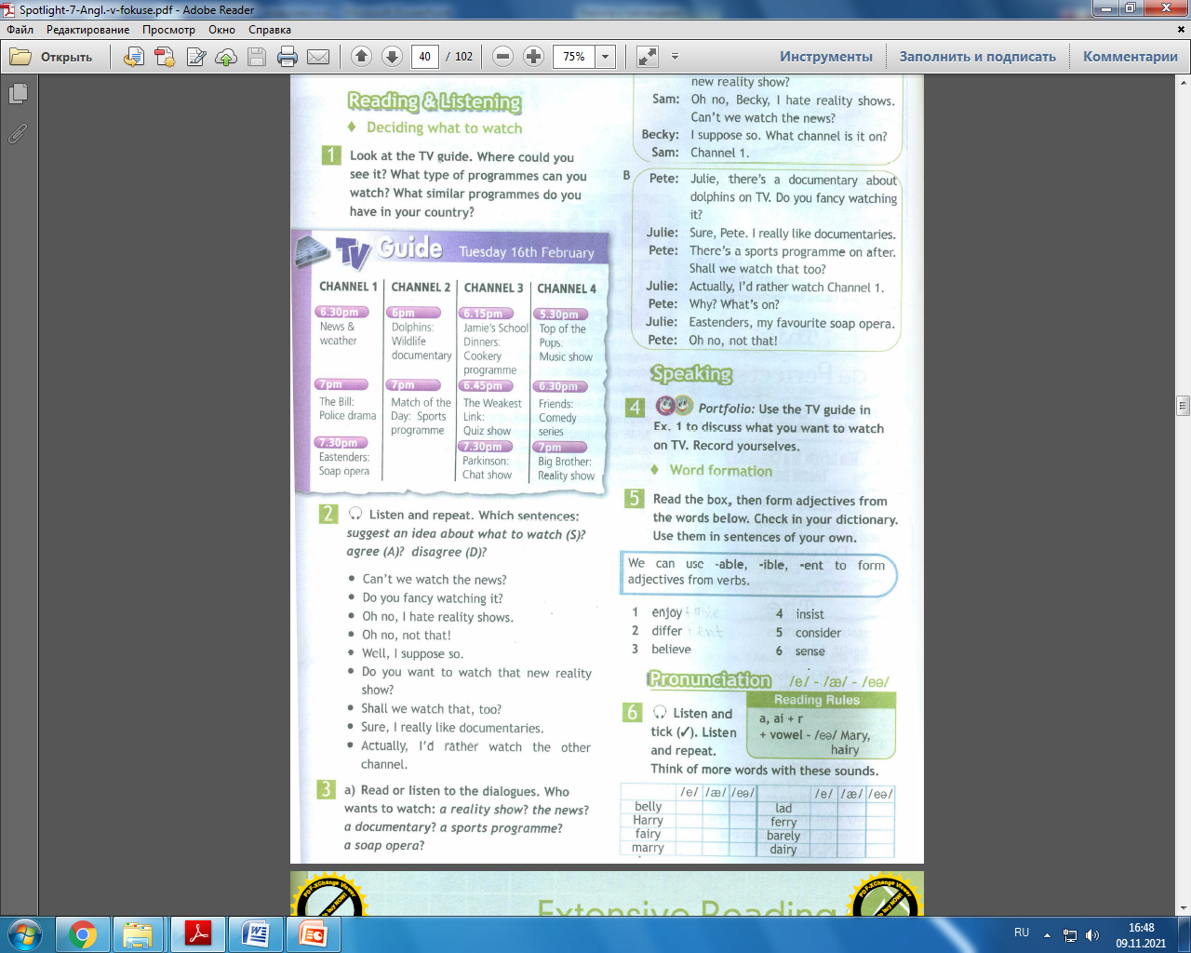
2 группа
№ | Модуль | 4e
1 | Тема | Телевизионные программы
2 | Формат текста | Несплошной
3 | Группа читательских умений | Преобразование и интерпретация текста
4 | Стратегии | Просмотровое чтение
5 | Формируемые умения | - интерпретировать прочитанное — выражать своё мнение, соотносить со своим опытом, полно и точно понимая текст на основе его информационной переработки.

Slide 24
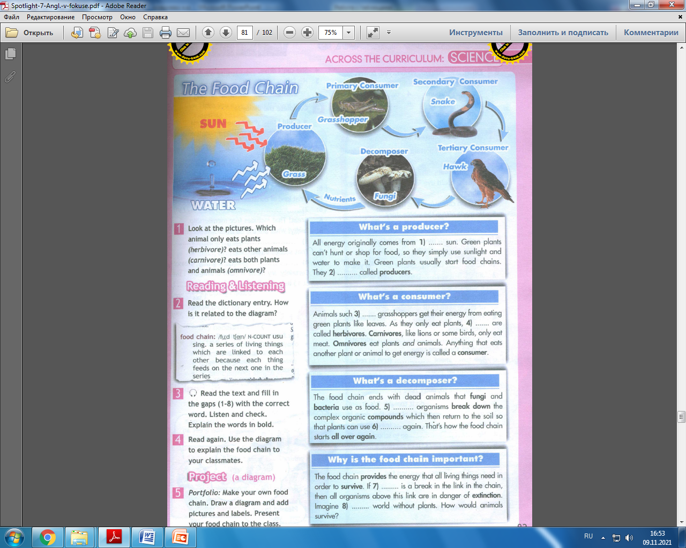
3 группа
№ | Модуль | 8 extensive reading
1 | Тема | Пищевая цепочка
2 | Формат текста | Смешанный
3 | Группа читательских умений | Оценка информации
4 | Стратегии | Изучающее
5 | Формируемые умения | - кратко и логично излагать содержание текста; - анализировать структуру и смысл отдельных частей текста

Slide 25
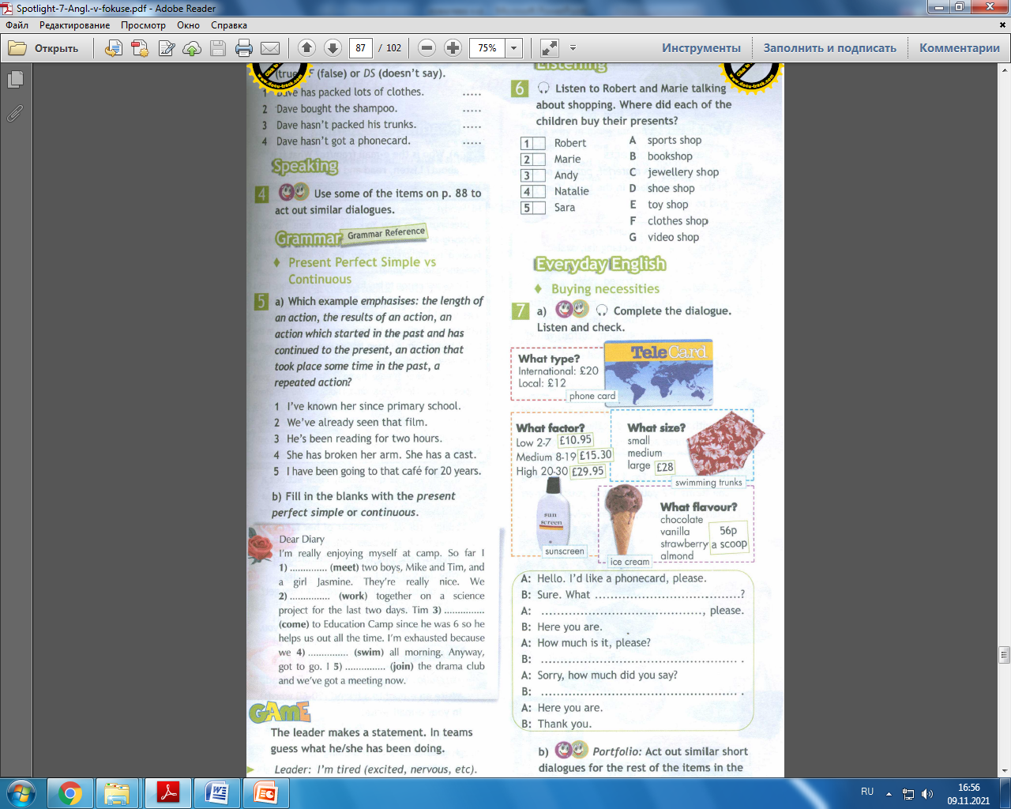
3 группа
№ | Модуль | 9b
1 | Тема | «Чем могу помочь?»
2 | Формат текста | Смешанный
3 | Группа читательских умений | Преобразование и интерпретация текста
4 | Стратегии | Изучающее (с полным пониманием информации текста)
5 | Формируемые умения | - устанавливать логическую последовательность основных фактов текста

Slide 26
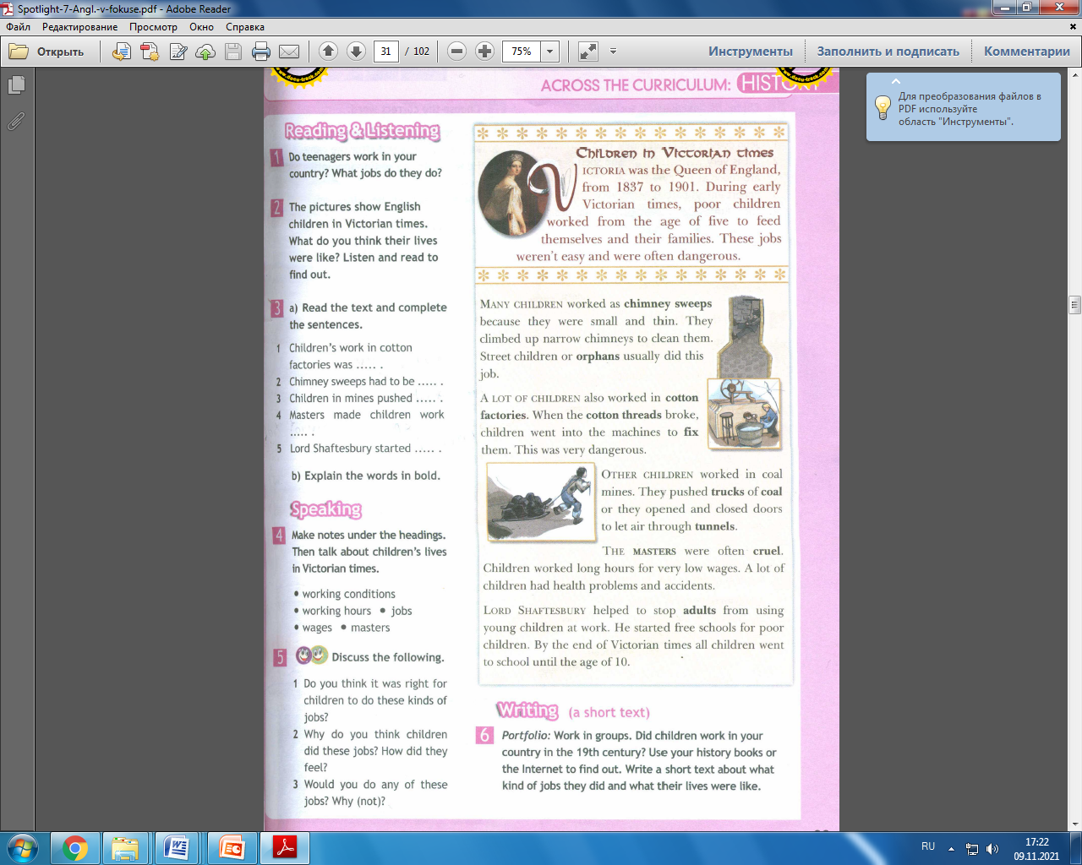
3 группа
№ | Модуль | 3
1 | Тема | Дети во времена королевы Виктории
2 | Формат текста | Смешанный
3 | Группа читательских умений | Ориентация в содержании текста
4 | Стратегии | Изучающее чтение
5 | Формируемые умения | - Оценивать прочитанное, сопоставлять факты в рамках различных культур; -Интерпретировать прочитанное — выражать своё мнение, соотносить со своим опытом.

Slide 27
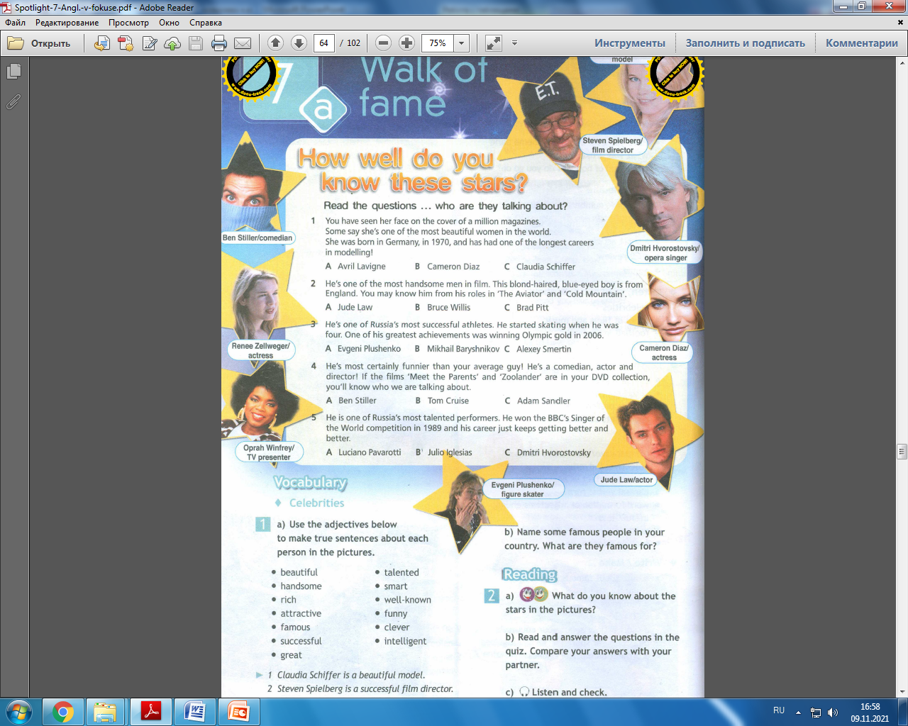
4 группа
№ | Модуль | 7а
1 | Тема | Дорога славы
2 | Формат текста | Составной
3 | Группа читательских умений | Оценка информации
4 | Стратегии | Изучающее (с полным пониманием информации текста)
5 | Формируемые умения | -прогнозировать содержание текста на основе заголовка или начала текста;

Slide 28
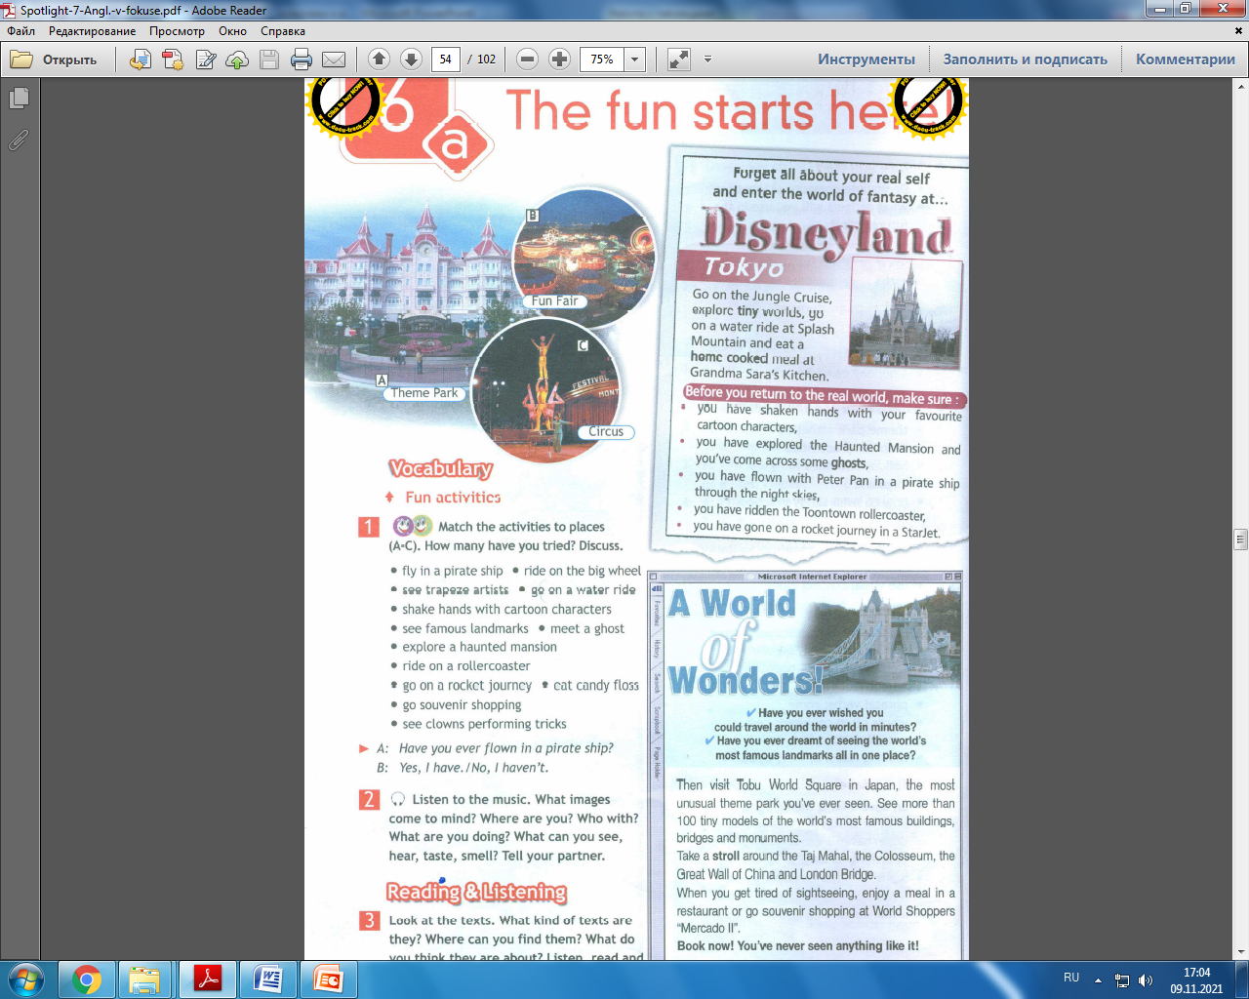
4 группа
№ | Модуль | 6а.
1 | Тема | «Веселье начинается!»
2 | Формат текста | Составной
3 | Группа читательских умений | Оценка информации
4 | Стратегии | Поисковое
5 | Формируемые умения | -прогнозировать содержание текста на основе заголовка или начала текста;

Slide 29
The man who doesn't read good books has no advantage over the man who can't read them.
Марк Твен
There is no such thing as a moral or an immoral book. Books are well written or badly written.
Оскар Уайльд

